Slide 1
ΕΠΟΠΤΕΙΑ ΤΗΣ ΑΓΟΡΑΣ ΚΑΙ ΔΙΥΠΗΡΕΣΙΑΚΗ ΣΥΝΕΡΓΑΣΙΑ
ΘΕΣΜΙΚΟ ΠΛΑΙΣΙΟ ΛΕΙΤΟΥΡΓΙΑΣ ΑΓΟΡΑΣ

Slide 2
Λειτουργία Αγοράς
ΤΕΛΕΥΤΑΙΑ ΤΡΟΠΟΠΟΙΗΣΗ
ΝΟΜΟΣ 5019/2023 (Α΄ 27/14-2-23)
ΚΕΦ. Ε ΔΙΑΤΑΞΕΙΣ ΕΝΙΣΧΥΣΗΣ ΑΝΑΠΤΥΞΗΣ
ΑΡΘΡΟ 79
ΔΙΑΡΚΕΙΑ ΕΜΠΟΡΟΠΑΝΗΓΥΡΩΝ (+1 ΜΕΡΑ) ΣΥΝΟΛΟ : 8
ΚΥΡΩΤΙΚΟ ΠΛΑΙΣΙΟ ΣΥΜΦΩΝΑ ΜΕ ΤΟ
Άρθρο 21
Ειδικές κυρώσεις για εκπτώσεις, προσφορές και μη νόμιμη λειτουργία τις Κυριακές (άρθρο 8 της Οδηγίας 98/6/ΕΚ)

Slide 3
Λειτουργία Αγοράς
ΤΕΛΕΥΤΑΙΑ ΤΡΟΠΟΠΟΙΗΣΗ
ΝΟΜΟΣ 5019/2023 (Α΄ 27/14-2-23)
ΑΡΘΡΟ 88
ΔΙΑΤΑΞΕΙΣ ΥΦΙΣΤΑΜΕΝΩΝ ΑΔΕΙΩΝ ΛΑΪΚΩΝ ΑΓΟΡΩΝ
ΑΝΤΙΚΑΤΑΣΤΑΣΗ ΠΑΡ.4 ΑΡ. 66 Ν4849/21
ΚΥΡΩΤΙΚΟ ΠΛΑΙΣΙΟ ΣΥΜΦΩΝΑ ΜΕ ΤΟ
Άρθρο 21
Ειδικές κυρώσεις για εκπτώσεις, προσφορές και μη νόμιμη λειτουργία τις Κυριακές (άρθρο 8 της Οδηγίας 98/6/ΕΚ)

Slide 4
ΘΕΣΜΙΚΟ ΠΛΑΙΣΙΟ
ΕΠΟΠΤΕΙΑΣ ΤΗΣ ΑΓΟΡΑΣ

Slide 5
Λειτουργία Αγοράς
ΝΟΜΟΣ 4177/2013 (ΦΕΚ Α΄173/8.8.2013)
«Κανόνες ρύθμισης
της αγοράς προϊόντων
και της παροχής υπηρεσιών
και άλλες διατάξεις»

Slide 6
Κανόνες Δ.Ι.Ε.Π.Π.Υ.
ΚΑΤ’ ΕΞΟΥΣΙΟΔΟΤΗΣΗ ΤΟΥ ΝΟΜΟΥ
4177/2013 (Α΄173)
ΥΠΟΥΡΓΙΚΗ ΑΠΟΦΑΣΗ
Σύμφωνα με την παρ. 2 του Άρθρου 4
«Ρυθμίσεις για τη διακίνηση και εμπορία προϊόντων και την παροχή υπηρεσιών»

Slide 7
Κανόνες Δ.Ι.Ε.Π.Π.Υ.
Υπουργική Απόφαση 91354/2017 (Β΄2983)
«Κωδικοποίηση Κανόνων Διακίνησης και Εμπορίας Προϊόντων και Παροχής Υπηρεσιών»

Slide 8
Κανόνες Δ.Ι.Ε.Π.Π.Υ.
ΕΠΙΚΑΙΡΟΠΟΙΗΣΗ
ΑΡΘΡΩΝ
ΤΩΝ ΚΑΝΟΝΩΝ ΔΙ.Ε.Π.Π.Υ.

Slide 9
Κανόνες Δ.Ι.Ε.Π.Π.Υ.
ΚΕΦΑΛΑΙΟ 1
ΕΠΑΡΚΗΣ ΠΛΗΡΟΦΟΡΗΣΗ ΚΑΤΑΝΑΛΩΤΩΝ ΤΗΡΗΣΗ ΠΙΝΑΚΙΔΩΝ ΚΑΙ ΑΛΛΕΣ ΔΙΑΤΑΞΕΙΣ

Slide 10
ΕΠΟΠΤΕΙΑ ΤΗΣ ΑΓΟΡΑΣ ΚΑΙ ΔΙΥΠΗΡΕΣΙΑΚΗ ΣΥΝΕΡΓΑΣΙΑ
ΚΑΤ’ ΕΞΟΥΣΙΟΔΟΤΗΣΗ ΤΟΥ ΝΟΜΟΥ
4177/2013 (Α΄173)
ΥΠΟΥΡΓΙΚΗ ΑΠΟΦΑΣΗ
Σύμφωνα με την παρ. 3 του Άρθρου 4
«Ρυθμίσεις για τη διακίνηση και εμπορία προϊόντων και την παροχή υπηρεσιών»
-

Slide 11
Κανόνες Δ.Ι.Ε.Π.Π.Υ.
Η παρ. 3 του Άρθρου 4
Με απόφαση του Υπουργού Ανάπτυξης και Ανταγωνιστικότητας, κατόπιν γνώμης της Επιτροπής Ανταγωνισμού και εφόσον αυτό επιβάλλεται από λόγους δημοσίου συμφέροντος, μπορεί να καθορίζονται για συγκεκριμένες περιπτώσεις ανώτατες τιμές πώλησης προϊόντων σε επίπεδο χονδρικής ή λιανικής και παροχής υπηρεσιών, όταν εξ αντικειμένου δεν είναι εφικτό να λειτουργήσει ο ανταγωνισμός.

Slide 12
Κανόνες Δ.Ι.Ε.Π.Π.Υ.
Άρθρο 115
Καθορισμός ανώτατων τιμών σε
συγκεκριμένα σημεία πώλησης

Slide 13
Κανόνες Δ.Ι.Ε.Π.Π.Υ., αρ. 115
Για λόγους δημοσίου συμφέροντος
καθορίζονται ανώτατες τιμές πώλησης
για συγκεκριμένα προϊόντα,
τα οποία αναφέρονται στον Πίνακα 1

Slide 14
Κανόνες Δ.Ι.Ε.Π.Π.Υ., αρ. 115
ΠΙΝΑΚΑΣ 1 – ΠΡΟΪΟΝΤΑ
Εμφιαλωμένο νερό σε συσκευασία των 500 ml (0,5 L) εντός ή εκτός ψυγείου Εμφιαλωμένο νερό σε συσκευασία των 750 ml (0,75L) εντός ή εκτός ψυγείου. Τοστ με ζαμπόν και τυρί ή σάντουιτς με ζαμπόν και τυρί, ψημένο ή άψητο. Τοστ με τυρί ή σάντουιτς με τυρί, ψημένο ή άψητο. Καφές ρόφημα ελληνικός μονός. Καφές ρόφημα φίλτρου (γαλλικός κλπ.) μονός. Καφές ρόφημα εσπρέσο μονός ζεστός ή κρύος (φρέντο). Καφές ρόφημα στιγμιαίος ζεστός ή κρύος (τύπου φραπέ κ.λπ.) μονός. Τσάι ρόφημα (ζεστό ή κρύο).

Slide 15
Κανόνες Δ.Ι.Ε.Π.Π.Υ., αρ. 115
Σημεία πώλησης
Αναψυκτήρια
Μπαρ
Καφέ μπαρ
Εστιατόρια
Κ.Υ.Ε.
Αυτόματους πωλητές
κ.λπ
ΔΕΝ ΛΕΙΤΟΥΡΓΕΙ
Ο ΑΝΤΑΓΩΝΙΣΜΟΣ

Slide 16
Κανόνες Δ.Ι.Ε.Π.Π.Υ., α. 115
ΠΙΝΑΚΑΣ 2: Χώροι - σημεία
α. Εντός αερολιμένων της χώρας. β. Εντός αθλητικών χώρων (στάδια, γήπεδα κλπ.), έστω και αν οι χώροι αυτοί παραχωρούνται και για άλλες εκδηλώσεις, πέραν των διεξαγόμενων αθλητικών οργανώσεων. γ. Εντός αρχαιολογικών χώρων, ανεξαρτήτως αν στους χώρους αυτούς λειτουργεί ή όχι μουσείο αρχαιοτήτων. Χώροι εντός των οποίων λειτουργεί μουσείο. δ. Εντός των επιβατικών πλοίων πάσης φύσεως (οχηματαγωγών ή μη), που εκτελούν αποκλειστικά και μόνο πλόες εσωτερικών γραμμών (όχι των κρουαζιερόπλοιων). ε. Εντός των επιβατικών αμαξοστοιχιών του Ο.Σ.Ε. και εντός των σιδηροδρομικών σταθμών του Ο.Σ.Ε. στ. Εντός κινηματογράφων και θεάτρων, καθώς και σε οργανωμένες παραλίες με εισιτήριο εισόδου (πλάζ). ζ. Εντός δικαστηρίων, νοσοκομείων, κλινικών και ευαγών ιδρυμάτων. η. Εντός σταθμών υπεραστικών λεωφορείων. θ. Χώροι δικαιοδοσίας Ιδρυμάτων Ανώτερης και Ανώτατης Εκπαίδευσης, Τεχνικών Σχολών και λοιπών Σχολών, μη κατονομαζομένων.

Slide 17
Κανόνες Δ.Ι.Ε.Π.Π.Υ., αρ. 115
Κυλικεία, δημοσίων και ιδιωτικών σχολείων
α. Σάντουιτς ή τοστ από ψωμί ολικής άλεσης ή λευκό, με τυρί (με προσθήκη ή μη λαχανικών, τομάτας, ελαιολάδου και άλλων) | 1,20
β. Σάντουιτς ή τοστ από ψωμί ολικής άλεσης ή λευκό με τυρί και γαλοπούλα (με προσθήκη ή μη λαχανικών, τομάτας ελαιολάδου και άλλων) | 1,50
γ. Απλό αρτοσκεύασμα - Κουλούρι σησαμένιο ολικής άλεσης πλούσιο σε φυτικές ίνες ή λευκό, σε ατομική συσκευασία τουλάχιστον 95 γραμμαρίων. | 0,60
δ. Τυρόπιτα – Πίτα λαχανικών σε ατομικές μερίδες των 140 γρ. | 1,30
ε. Εμφιαλωμένο νερό των 500 ml, εγχώριο ή μη, εντός ή εκτός ψυγείου | 0,40
στ. Συσκευασμένοι φυσικοί χυμοί φρούτων και ομοειδών προϊόντων, χωρίς συντηρητικά και χωρίς προσθήκη ζάχαρης, σε ατομική συσκευασία των 250ml | 1,00

Slide 18
Κανόνες Δ.Ι.Ε.Π.Π.Υ., αρ. 115
ΤΡΟΠΟΠΟΙΗΣΗ ΠΑΡ. Δ ΤΟΥ ΑΡΘΡΟΥ 115
ΚΥΛΙΚΕΙΑ ΣΧΟΛΕΙΩΝ
ΥΑ
84429/22 (Α΄4692)

Slide 19
Κανόνες Δ.Ι.Ε.Π.Π.Υ., αρ. 115
ΤΡΟΠΟΠΟΙΗΣΗ ΤΟΥ ΑΡΘΡΟΥ 115
ΣΤΟ ΣΥΝΟΛΟ ΤΟΥ
ΥΑ
94130/22 (Α΄5183)

Slide 20
ΕΠΟΠΤΕΙΑ ΤΗΣ ΑΓΟΡΑΣ ΚΑΙ ΔΙΥΠΗΡΕΣΙΑΚΗ ΣΥΝΕΡΓΑΣΙΑ
Κανονισμός (ΕΕ) 2019/1020
Για την εποπτεία της αγοράς και τη συμμόρφωση των προϊόντων

Slide 21
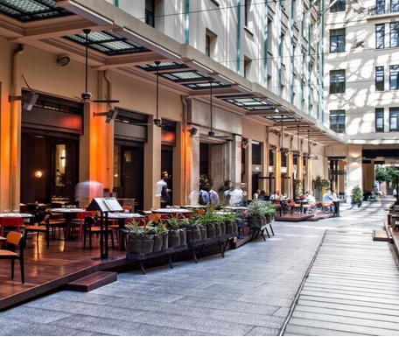
Κανόνες Δ.Ι.Ε.Π.Π.Υ.,
Τιμοκατάλογοι επιχειρήσεων εστίασης

Slide 22
Κανόνες Δ.Ι.Ε.Π.Π.Υ.,
Τιμοκατάλογοι επιχειρήσεων εστίασης
Άρθρο 70
Τήρηση τιμοκαταλόγων
Άρθρο 71
Ενδείξεις τιμοκαταλόγων

Slide 23
Κανόνες Δ.Ι.Ε.Π.Π.Υ.
Τιμοκατάλογοι επιχειρήσεων εστίασης
(αρ. 70, 71)
ΥΠΟΧΡΕΩΣΕΙΣ ΚΑΤΑΣΤΗΜΑΤΩΝ
- Ανάρτηση τιμοκατάλογο στην είσοδο του κατ/τος σε εμφανές σημείο.
- Ύπαρξη ικανού αριθμού καταλόγων.
- Υποχρεωτική σύνταξη στην ελληνική γλώσσα και προαιρετικά σε ακόμα μία ή περισσότερες ξένες γλώσσες
- Εξασφάλιση πληροφόρησης ατόμων με αναπηρία (Α.με.Α.)
- Τιμές σε όλα τα είδη συμπεριλαμβανομένου του ΦΠΑ.
- Ενδείξεις : «Κατεψυγμένο», «Προμαγειρευμένο», «Προτηγανισμένο», «Προϊόν Π.Ο.Π.»,«προϊόν Π.Γ.Ε.», αποκλειστικά και μόνο για τα προϊόντα που ανήκουν επισήμως σε αυτές τις κατηγορίες.
- Προσυσκευασμένα ποτά: ετικέτα και ο όγκος περιεχομένου σε ml.

Slide 24
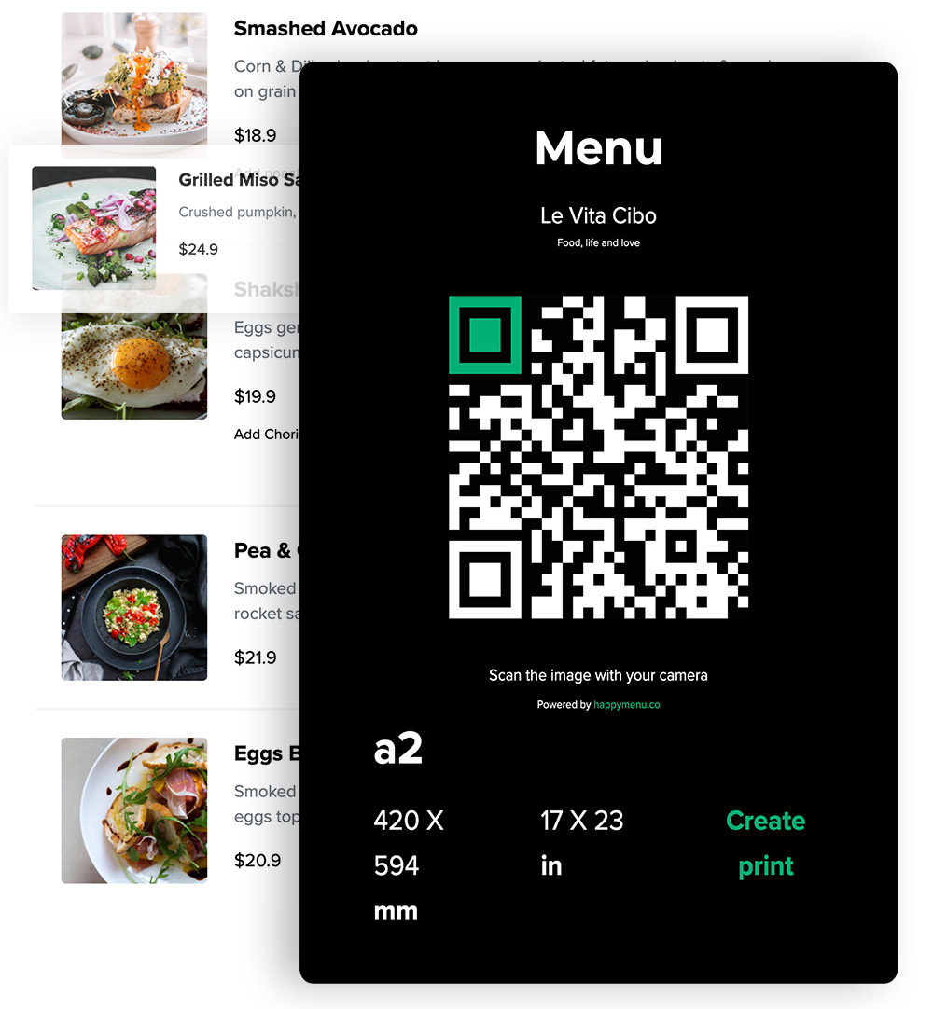
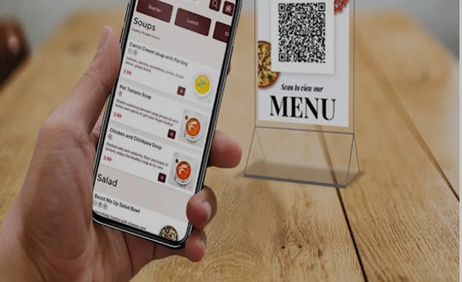
Κανόνες Δ.Ι.Ε.Π.Π.Υ.
Τιμοκατάλογοι επιχειρήσεων εστίασης
ΧΡΗΣΗ ΕΦΑΡΜΟΓΩΝ ΨΗΦΙΑΚΟΥ ΤΙΜΟΚΑΤΑΛΟΓΟΥ
QR CODE APP

Slide 25
Κανόνες Δ.Ι.Ε.Π.Π.Υ.
Τιμοκατάλογοι επιχειρήσεων εστίασης
Οι τιμοκατάλογοι σε κάθε μορφή πρέπει:
Να καλύπτουν τις απαιτήσεις του θεσμικού πλαισίου
Να αξιολογούνται ως η αποτύπωση της εμπορικής πρακτικής του κατ/τος.

